Slide 1
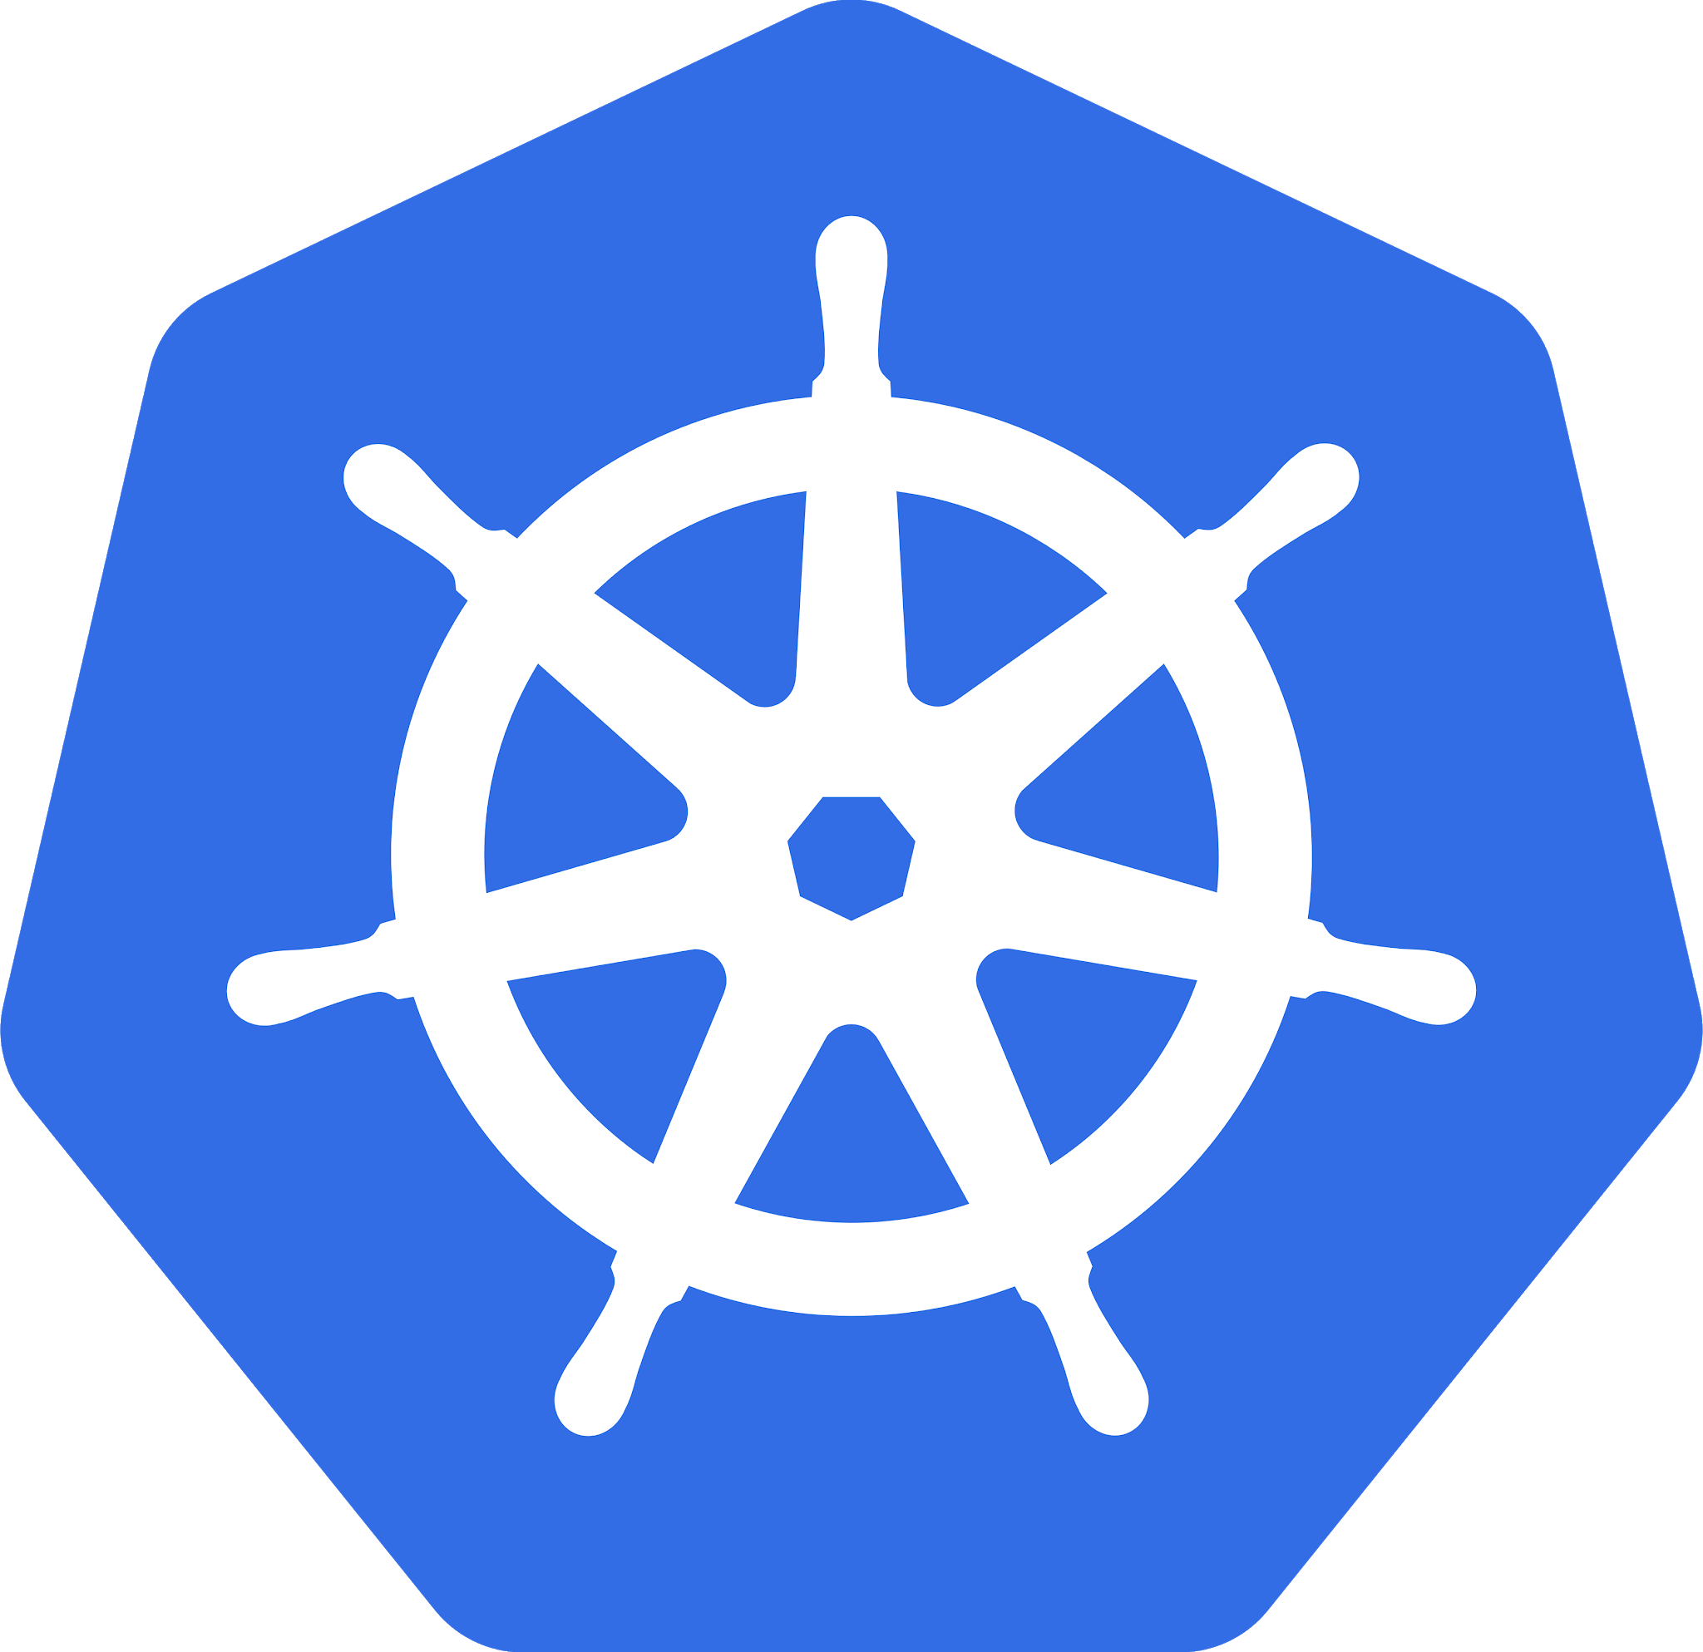

Michal Formánek pro sqn.cz
michformanek@gmail.com

Slide 2
Kdo jsem
Původně developer
Brouk Pytlík (nebo Ferda?) @ Generali Česká Pojišťovna a.s.
DevOps – nedělám Linux ani operations
Poslední cca 1½ roku stavím kubernetes platformu
Od ledna v Ataccama

Slide 3
Organizační
Kamera není nutná, ale je vítána
Workshop není nahráván
Workshop je pořádán softwarovou společností SQN
Po skončení bude rozeslán dotazník spokojenosti
Prosím, kdykoli mi skočte do řeči s jakoukoli otázkou
09:00 – 12:00 dopolední blok
12:00 – 13:00 pauza na oběd
13:00 – 16:00 odpolední blok
16:00 – 17:00 prostor na dotazy
Notes:
Školení bude formou teorie + praktických ukázek
Přestávky dle potřeby.
Kdo je na jakém systému?

Slide 4
Potřebný software
https://www.docker.com/ (nebo podman)?
https://kubernetes.io/docs/tasks/tools/
https://helm.sh/
https://k9scli.io/
https://k8slens.dev/
https://github.com/sqn-sources/kubernetes-workshop

Slide 5
Kubernetes?
“portable, extensible open-source platform for managing containerized workloads and services”
Je to platforma, framework
Developer friendly
Rychlé iterace, využití prostředků, škálování
Komplexita na aplikační a systémové úrovni
Distributed = nutné nové postupy k řešení problémů
Build it, run it
Hrozně moc YAMLu
Fast changing - https://github.com/kubernetes/kubernetes
“Not a silver bullet” (aka, fakt to chcete?)

Slide 6
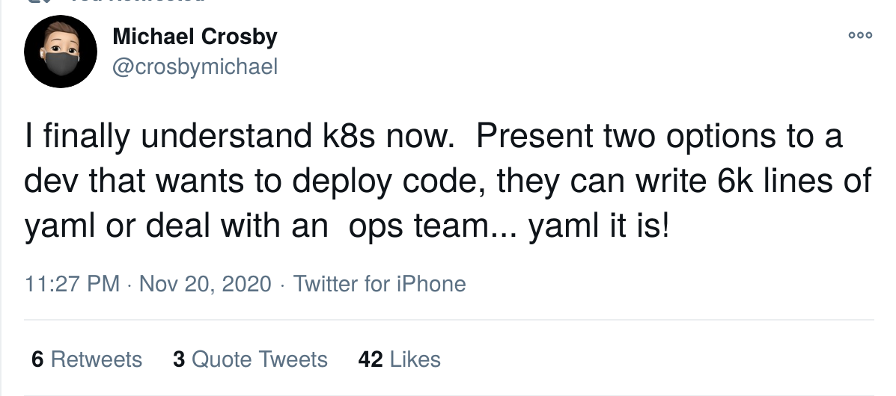

Slide 7
Docker != Linux containers
Kubernetes
💓
CRI-O http://cri-o.io/
… a nejen cri-o, spousta dalších

Slide 8
Jak na k8s cluster?
Minikube
Typhoon
Kops
Kube-aws
Kubeadm
Kubespray
Rancher
...a asi 50 dalších
AWS EKS
Google GKE
Azure AKS
OpenShift Online
DigitalOcean

Slide 9
Demo – vyrobit cluster

Slide 10
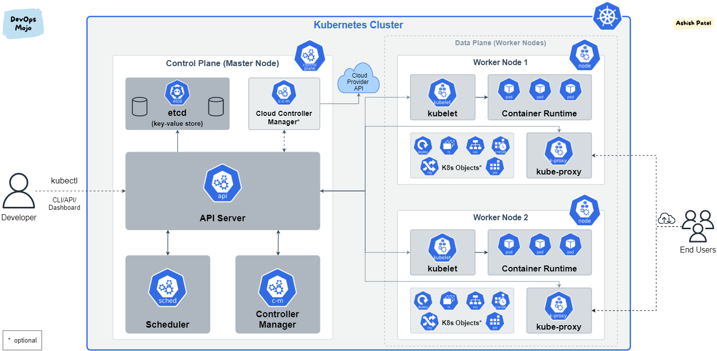
Notes:
Zmínit čím se myslim “workeři” (nebo taky minioni)
Co je to control plane
Control plane řídí globální akce typu nasazení/rozjetí nějakého podu, ale taky reaguje a eventy uvnitř clusteru
Control plane komponenty:
Kube-apiserver, API clusteru, control-plane frontent, škáluje horizontálně, víc mašin/instancí zvládne větší load
etcd , HA key-value storage, udržuje stav, 3+ servery, backupy, restore cvičení, DR, monitoring
Kube-scheduler, hledá místečko pro pod bez nody, na základě dostupných prostředků, různých constraints (hw, sw, policy), affinity/antiaffinity
Kube-controller-manager, běží v něm několik “controller” procesů, node, replication, endpoint, sa
Node componenty:
Kubelet, běží na každě nodě, zodpovídá za běh kontejnerů v podu
Kube-proxy, na každé nodě, udržuje síťová pravidla,
Container runtime, docker, containerd, cri-o, cokoli co implementuje CRI (container runtime interface)

Slide 11
Kubernetes architecture
https://brennerm.github.io/posts/kubernetes-overview-diagrams.html
https://medium.com/devops-mojo/kubernetes-architecture-overview-introduction-to-k8s-architecture-and-understanding-k8s-cluster-components-90e11eb34ccd

Slide 12
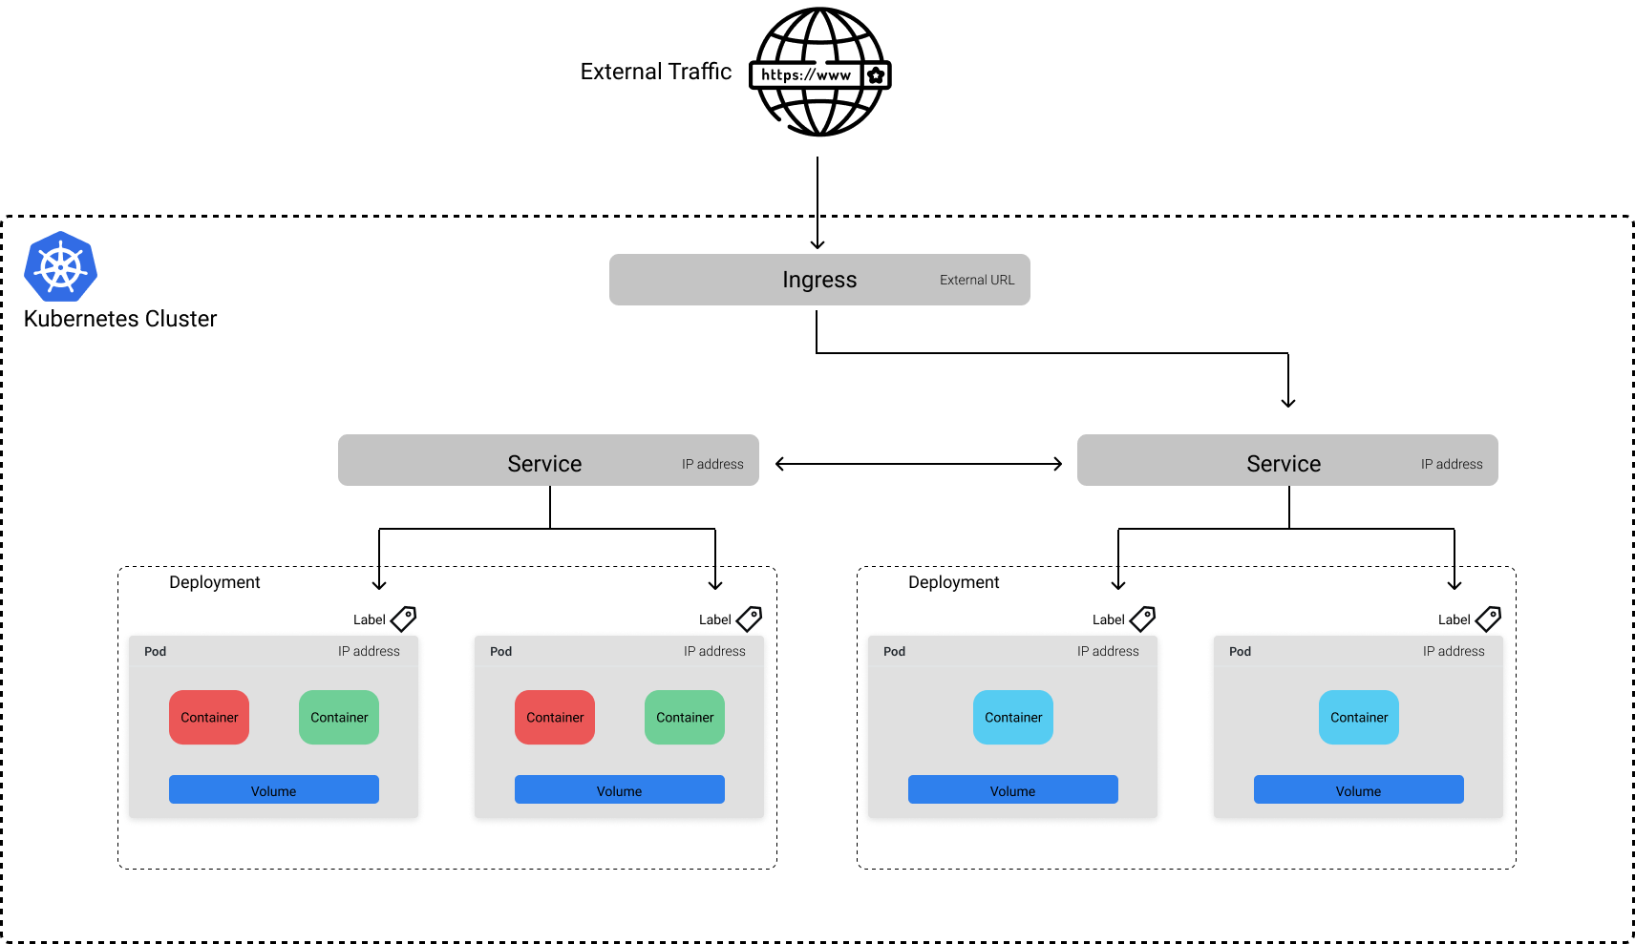

Slide 13
Demo – nastavit kubectl, dashboard

Slide 14
Pod
Nejmenší možná “spustitelná” jednotka
Jeden a více kontejnerů, které sdílejí síť a úložiště
Lze doplnit o Init a Ephemeral kontejnery
Pod je “postradatelný”
Každý pod má unikátní IP adresu
https://kubernetes.io/docs/concepts/workloads/pods/
Notes:
Pody jsou vždy pospolu, vedle sebe, nasazené na stejné nodě a přenasazené taky vždy spolu
Málokdy se pracuje přímo s jednotlivými pody

Slide 15
ReplicaSet
„Abstrakce nad pody“
Udržuje požadovaný počet podů (replik)
Přidává nové, škáluje, maže…
Může obsahovat šablonu pro pody (kontejnery)
Notes:
Pody jsou vždy pospolu, vedle sebe, nasazené na stejné nodě a přenasazené taky vždy spolu
Málokdy se pracuje přímo s jednotlivými pody

Slide 16
Deployment
„Abstrakce nad RS“ – interně ho používá
Update, Rollback
Zajišťuje požadovaný stav „kontrolovaně“
Nejpoužívanější workload
https://kubernetes.io/docs/concepts/workloads/controllers/deployment/

Slide 17
Další workloady
Job
CronJob
StatefulSet
DaemonSet

Slide 18
Demo – Pod, RS, Deployment

Slide 19
Service
Service discovery
Abstrakce přístupu k podům aplikace
Pody jsou dočasné, Service je “na pořád”
Cloud integrace
Vystavení externích služeb do clusteru
Spousta typů: Publishing, Headless, Discovering,…
ClusterIP
NodePort
LoadBalancer
ExternalName

Slide 20
Ingress
Správa externího přístupu ke službám v clusteru
Obvykle http
“Interface” který implementují Ingress Controllery
Nginx-ingress-controller
Traefik
Haproxy
Contour
V cloudu šetří peníze – load balancery, public ip adresy

Slide 21
Demo – Service, Ingress

Slide 22
Helm
Binárka pro každý OS: https://github.com/helm/helm/releases
Umístit na $PATH, třeba vedle kubectl
Ověřit funkčnost pomocí `helm version`
Nginx-ingress-controller helm chart a jak ho nainstalovat: https://github.com/kubernetes/ingress-nginx/tree/master/charts/ingress-nginx
helm install nazev-releasu ingress-nginx/ingress-nginx
helm upgrade k8skoleni ingress-nginx/ingress-nginx --values nginx-values.yaml
! specifikovat verzi helm chartu při helm upgrade
https://github.com/databus23/helm-diff

Slide 23
Alternativy pro helm
https://kustomize.io/
https://www.pulumi.com/
https://registry.terraform.io/providers/hashicorp/kubernetes/latest/docs

Slide 24
Networking model
Container to container
Pod to pod
Pod to service
External to service
Aplikace (pody/kontejnery) sdílejí stroje => problém s porty
Každý pod má unikátní IP adresu
Každý pod může komunikovat s jakýmkoliv jiným podem
Žádný NAT
CNI (Container Networking Interface)
https://sookocheff.com/post/kubernetes/understanding-kubernetes-networking-model/

Slide 25
Storage
AWS EBS
AWS EFS
AWS S3
NFS
Ceph
GlusterFS
???

Slide 26
Monitoring
AWS Cloudwatch
Prometheus
Pull-based
No historical data
Service discovery
K8s friendly
Datadog
Nice UI/UX
New Relic
$$$$$$$$$$$$$$$$$$$
Honeycomb.io

